Slide 1
LUYỆN VIẾT
ĐOẠN

Slide 2
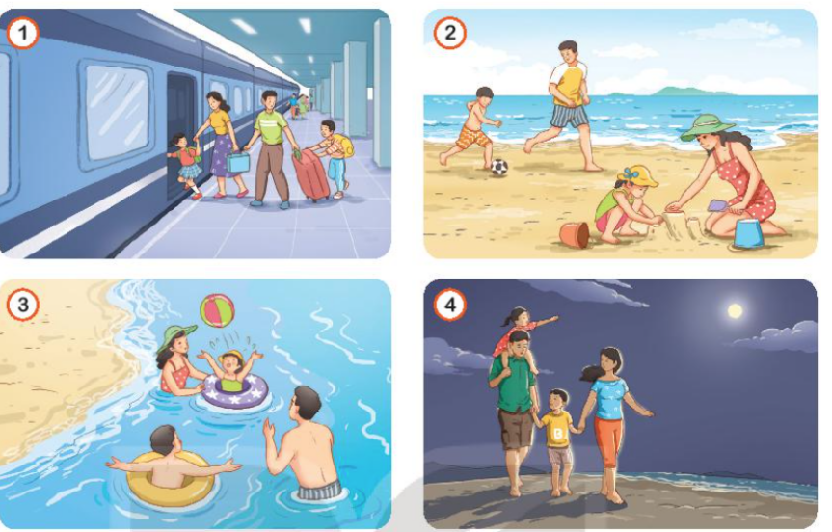
Câu 1. Quan sát tranh, kể lại các hoạt động trong từng tranh.

Slide 3
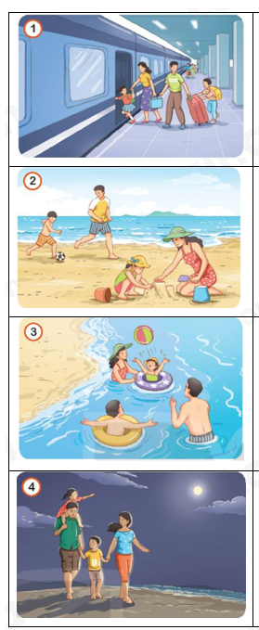
Câu 1. Quan sát tranh, kể lại các hoạt động trong từng tranh.
Cả gia đình cùng nhau lên tàu đi du lịch.Mẹ dắt tay bé gái, bố và bé trai kéo vali đựng đồ theo sau. Ai cũng rất hào hứng.
Đến bãi biển, bố và bé trai cùng chơi đá bóng. Mẹ và bé gái cùng xây lâu đài cát.
Sau đó cả gia đình cùng chơi chuyền bóng trên biển. Cả nhà ai cũng rất vui vẻ.
Tối đến, cả nhà cùng nhau đi dạo trên bờ biển. Bố cõng bé gái, bố và mẹ dắt tay bé trai. Mọi người cùng nhua ngắm trăng trên biển.

Slide 4
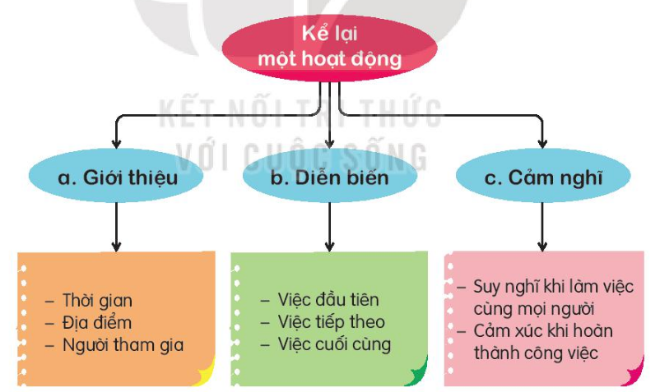
Câu 2 . Kể lại một hoạt động chung của gia đình em
Gợi ý :
Em nhớ lại một hoạt động mà cả gia đình cùng tham gia và dựa vào gợi ý để kể lại hoạt động đó.

Slide 5
Đáp án gợi ý:
Dịp Tết vừa rồi, cả gia đình em cùng đi chúc Tết họ hàng. Sáng mùng 1 Tết, em háo hức thức dậy từ rất sớm, mặc quần áo đẹp rồi cùng bố mẹ qua nhà họ hàng chúc Tết. Đầu tiên, gia đình em đến nhà bác Vũ. Tiếp đến là nhà cô Hoa. Cuối cùng, gia đình em đến nhà chú Hải. Cả ngày hôm đó, em được nhận rất nhiều lì xì từ các bác, các cô, các chú. Em rất thích được đi chúc Tết họ hàng.

Slide 6
Câu 3 : Viết 3 - 4 câu về những điều em đã kể theo gợi ý a, b hoặc c ở bài tập 2.

Slide 7
Vận dụng

Slide 8
Đọc lại đoạn văn của em phát hiện lỗi và sửa lỗi (dùng từ, đặt câu, sắp xếp ý,…)

Slide 9
Củng cố
Dặn dò

